Slide 1
Тэма: Агульныя рысы абсалютызму. Фарміраванне абсалютызму ў францыі 1. Характэрныя рысы абсалютнай манархіі як формы праўлення. 2. Фарміраванне абсалютнай манархіі ў Францыі ў канцы 15–16 стст. 3. Умацаванне абсалютызму пры Генрыху IV і Рышалье. Фронда.

Slide 2
Літаратура
Люблинская, А. Д. Французские крестьяне в ХVI–ХVIІІ вв. / А. Д. Люблинская. – Лн., 1978.
История Франции. В 3 т. Т. 1. – М., 1972.
История Европы. В 8 т. Т. 3, 4. – М., 1990, 1994.
Ролинская, А. Е. Очерки по истории Франции XVII–XVIII вв. / А. Е. Ролинская – М., 1958.
Малов, В. Н. Жан Батист Кольбер / В. Н. Малов // Новая и новейшая история. – 2000 – № 5.
Мязга, М.М. Еўрапейскі абсалютызм у канцы XV – XVIII стст. – Гомель: ГДУ імя Ф. Скарыны, 2012. – 80 с.

Slide 3
Дваранства
Буржуазія (бюргерства)
Пенсіі, добра аплочваемыя афіцэрскія і прыдворныя пасады
Ахвяруе палітычныя прывілеі
і прытэнзіі на ўладу
Падтрымка супраць дваранства і замежных канкурэнтаў
Грошы, узброенае апалчэнне, згода на страту прывілеяў
Каралеўская ўлада

Slide 4
Адрозненні саслоўна-прадстаўнічай і абсалютнай манархій
Абсалютная манархія
Саслоўная манархія
Наяўнасць прывілеяў асобных правінцый і гарадоў, мясцовае заканадаўства.
Вялікая роля ў кіраванні дзяржавай належыць саслоўным органам.
Увядзенне падаткаў кантралюецца саслоўнымі органамі
Узмацненне дзяржаўнай цэнтралізацыі, уніфікацыя заканадаўства.
Саслоўныя органы страчваюць значэнне ў сістэме ўлады.
Каралеўская ўлада набывае самастойнасць у справе падаткаабкладання.

Slide 5
Саслоўная манархія
Абсалютная манархія
Функцыі кіравання ў руках прадстаўнікоў арыстакратыі, якія залежныя ад саслоўных органаў.
Царква з’яўляецца інстытутам у значнай ступені незалежным ад каралеўскай улады.
Аснову ўзброеных сіл складае апалчэнне асобных правінцый, фарміруемае саслоўнымі органамі.
Каралеўская бюракратыя становіцца асноўным інструментам дзяржаўнага кіравання.
Царква падначальваецца каралеўскай уладзе, фактычна, яна – частка дзяржаўнага апарата.
Рэгулярная наёмная армія – важнейшая апора каралеўскай улады.

Slide 6
Фактары, якія спрыялі ўмацаванню каралеўскай улады.
1. Рост фінансавых магчымасцей манархіі ва ўмовах развіцця таварна-грашовых адносін.
2. Падзенне значэння дваранства ў ваеннай справе.
3. Знікненне васальна-ленных адносін, фарміраванне сістэмы патранату.
4. Аслабленне пазіцый каталіцкай царквы ў выніку Рэфармацыі, фарміраванне нацыянальных цэркваў.
5. Шматлікія войны, якія патрабавалі моцнай цэнтральнай улады.

Slide 7
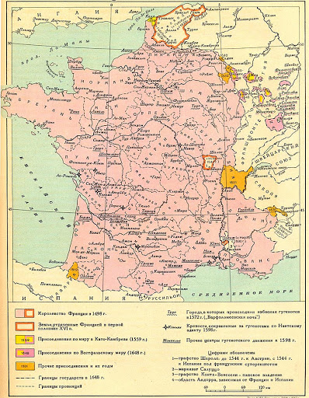
Францыя – першая краіна, у якой пачалося фарміраванне абсалютызму
з канца 15 ст.
Канец 15 – першая палова 17 ст.- ранні абсалютызм.

Slide 8
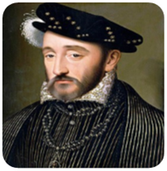
Пачатак фарміравання абсалютызму ў 16 ст.
Францыск І (1515 – 1547 гг.)
Генрых ІІ (1547 – 1559 гг.)
-Абмежаванне дзейнасці саслоўных органаў.
- Пачатак фарміравання чыноўніцтва як асноўнага элемента сістэмы кіравання– офісье, інтэнданты.
Балонскі канкардат.
Новыя ўрадавыя органы: Вялікі, Дзелавы і Прыватны каралеўскія саветы.
Павялічваецца роля каралеўскага двара.
Фарміруецца рэгулярная армія.

Slide 9
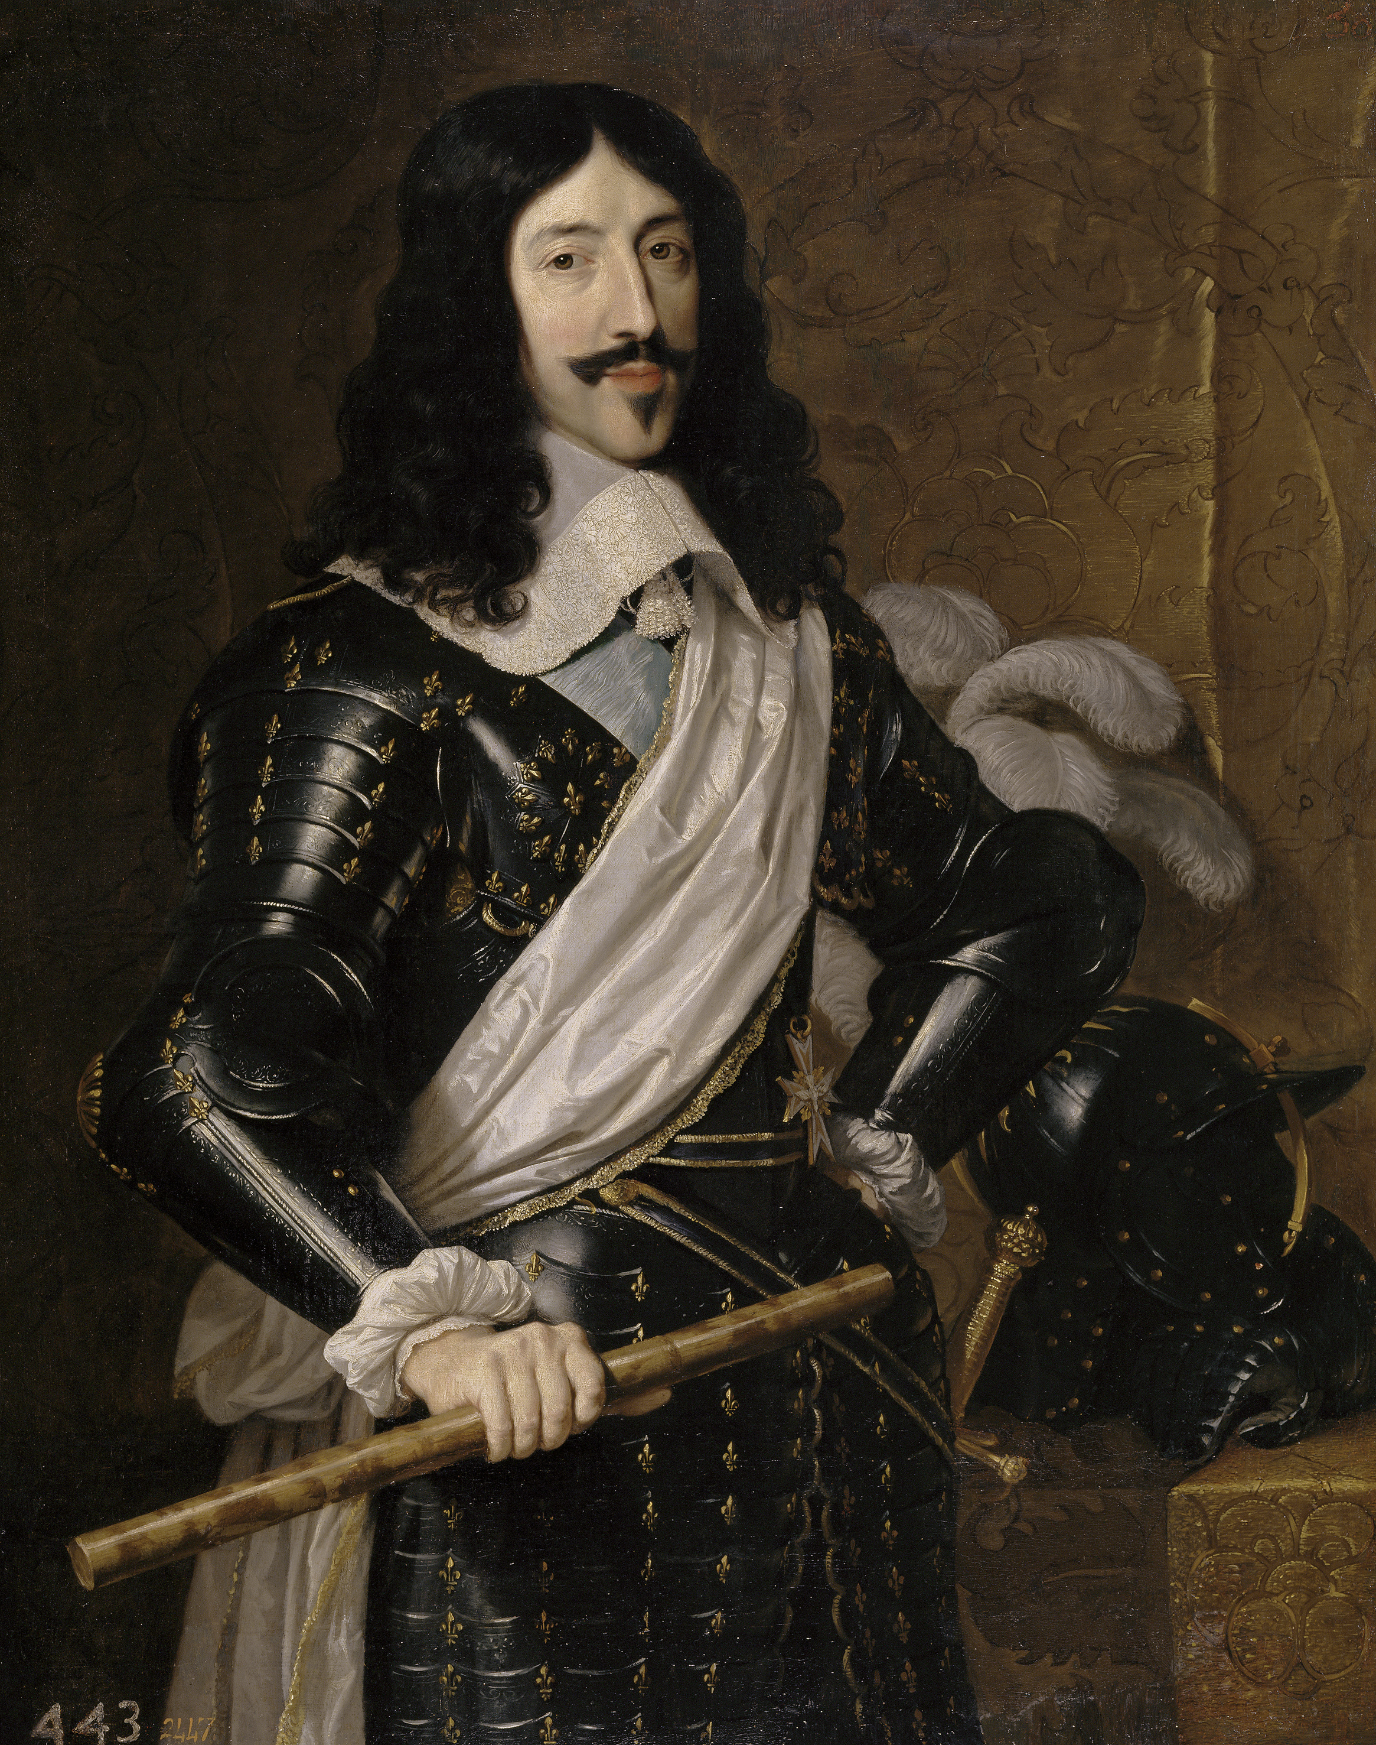
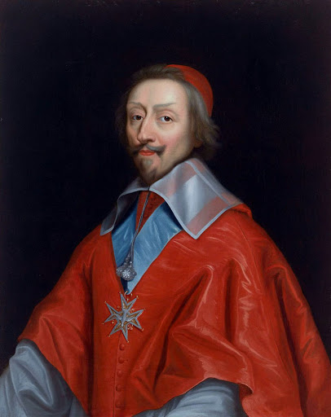
Фарміраванне абсалютызму ў першай палове 17 ст.
Генрых IV (1589 – 1610 гг.)
Людовік ХІІІ (1610 – 1643 гг.) – Рышалье
-Стабілізавана фінансавая сістэма, і манархія атрымала неабходныя сродкі.
-Узмацненне чыноўнічага апарата, палета.
-Абмежаванне ўлады губернатараў правінцый.
-“Эдзікт міласці”.
-Падпарадкаванне парламента Парыжа.
-Падаўленне сепаратысцкіх і цэнтрабежных выступленняў арыстакратыі.
- Палітыка меркантылізму

Slide 10
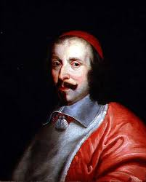
Фронда – масавы сацыяльна-палітычны антыабсалютысцкі рух, які ахапіў Францыю ў 1648–1653 гадах. Мазарыні
1648–1649 гг. – першы этап фронды – парламенцкая Фронда, бо яе ўзначальваў парыжскі парламент.
1650–1653 гг. - другі этап Фронды – Фронда прынцаў, бо кіраўніцтва рухам перайшло да вышэйшай арыстакратыі.

Slide 11
Прычыны і сутнасць Фронды
- Барацьба старых уладных карпарацый на чале з парламентам Парыжа супраць пераходу ўладных паўнамоцтваў у рукі каралеўскай бюракратыі.
- Барацьба вышэйшай арыстакратыі супраць адхілення яе ад улады.
- Барацьба гарадоў супраць наступлення каралеўскай улады на іх прывілеі.
- Рух супраць імклівага росту падаткаў ва ўмовах Трыцацігадовай вайны.

Slide 12
Характэрныя рысы французскага абсалютызму.
-Ранні час фарміравання.
-Павольнае выцясненне старых органаў дзяржаўнага кіравання новымі, іх паралельнае існаванне працяглы час.
-Выключна вялікая роля бюракратыі ў сістэме дзяржаўнага кіравання (бюракратычны абсалютызм).
- Актыўная пратэкцыянісцкая палітыка.
- Вялікая рэгулярная армія як важнейшая апора каралеўскай улады.
- Актыўная экспансіянісцкая знешняя палітыка.

